Slide 1
Порядковые числительные. Этажи
Составил Н.П. Хмеленок
Городнянский Центр детского и юношеского творчества

Slide 2
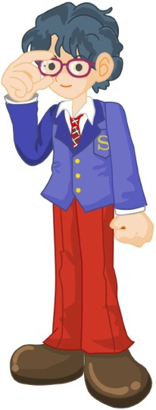
Научись считать предметы и людей:
der erste, der zweite, der dritte, der vierte,
der fünfte, der sechste, der siebente, der achte, der neunte, der zehnte, der elfte, der zwölfte,
der dreizehnte, der vierzehnte, der fünfzehnte, der sechzehnte, der siebzehnte, der achtzehnte, der neunzehnte, der zwanzigste,
der einundzwanzigste, ..., der dreißigste,
der vierzigste, ..., der hundertste.
der letzte — последний

Slide 3
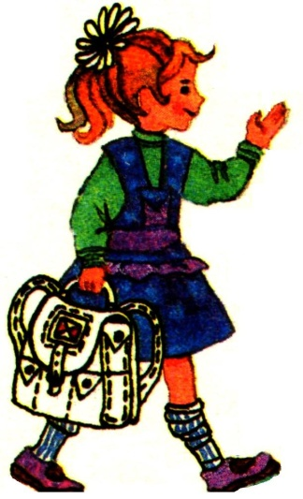
die erste, die zweite, die dritte, die vierte, die fünfte, die sechste, die siebente,
die achte, die neunte, die zehnte,
die elfte, die zwölfte, die dreizehnte,
die vierzehnte, die fünfzehnte,
die sechzehnte, die siebzehnte,
die achtzehnte, die neunzehnte,
die zwanzigste, die einundzwanzigste, ..., die dreißigste, die vierzigste, ...,
die hundertste.

Slide 4
1 – der erste
2 – der zweite
3 – der dritte
4 – der vierte
5 – der fünfte
6 – der sechste
7 – der siebente (der siebte)
8 – der achte
20 – der zwanzigste,
21 – der einundzwanzigste,
22 – der zweiundzwanzigste

Slide 5
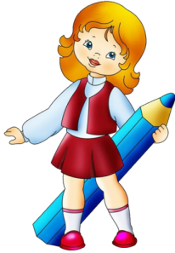
Назови всех по порядку (письменно):
Die erste Schülerin, der erste Schüler, die zweite Schülerin, der zweite Schüler, die dritte Schülerin, …

Slide 6
В какой класс ходят эти ученики?
Denis geht in die erste Klasse.
Natascha — 2 кл.; Oleg — 3 кл.; Igor — 7 кл; Anton — 5 кл.; Wadim — 6 кл.; Oxana — 8 кл.; Tanja — 9 кл.; Irina — 11 кл.; Maxim — 1 кл.

Slide 7
Прочитай и переведи вопросы.
Wie heißt der erste Wintermonat? ⇒ Der erste Wintermonat heißt Dezember.
Wie heißt der erste Frühlingsmonat?
Wie heißt der zweite Frühlingsmonat?
Wie heißt der erste Wintermonat?
Wie heißt der dritte Frühlingsmonat?
Wie heißt der erste Sommermonat?
Wie heißt der zweite Wintermonat?

Slide 8
Wie heißt der erste Herbstmonat?
Wie heißt der zweite Sommermonat?
Wie heißt der zweite Frühlingsmonat?
Wie heißt der letzte Wintermonat?
Wie heißt der zweite Herbstmonat?
Wie heißt der letzte Frühlingsmonat?

Slide 9
Ответь на вопросы:
1)Wie heißt der letzte Wintermonat?
2)Wie heißt der letzte Frühlingsmonat?
3)Wie heißt der letzte Sommermonat?
4)Wie heißt der letzte Herbstmonat?

Slide 10
Ответь на вопросы, как в образце:
Der wievielte ist heute? (Какое сегодня число?) DER ERSTE oder der zweite Mai?
Heute ist der erste Mai.

Slide 11
1 2 3 4
1)… ist heute? Der zweite oder der dritte Januar?
2)… ist heute? Der vierte oder der dritte Februar?
3)… ist heute? Der vierte oder der fünfte März?
4)… ist heute? Der sechste oder der fünfte April?

Slide 12
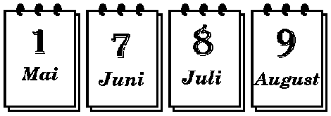
5 6 7 8
5)… ist heute? Der dritte oder der erste Mai? 6)… ist heute? Der siebente oder der achte Juni? 7)… ist heute? Der neunte oder der achte Juli? 8)… ist heute? Der sechste oder der neunte August?

Slide 13
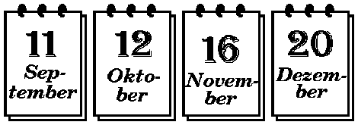
9 10 11 12
9)… ist heute? Der zehnte oder der elfte September? 10)… ist heute? Der elfte oder der zwölfte Oktober? 11)… ist heute? Der sechzehnte oder der siebzehnte November? 12)… ist heute? Der neunzehnte oder der zwanzigste Dezember? 13)Der wievielte ist am Montag*? 14)Der wievielte ist am Dienstag*?

Slide 14
Что означают эти цифры?
1.09. ⇒ Der erste September.
3.05 | 20.04 | 1.01 | 6.03 | 7.11
12.08 | 1.02 | 30.05 | 7.06 | 11.12

Slide 15
Запомни:
Wann? (когда?) am ersten Januar,
am zweiten Februar, am dritten März,
am vierten April, am fünften Mai,
am sechsten Juni, am siebenten Juli, am achten August, am neunten September, am zehnten Oktober,
am elften November, am zwölften Dezember.

Slide 16
Переведите на немецкий язык (письменно).
Когда?
2 апреля
1 сентября
5 июня
3 февраля
6 декабря
12 января
1 марта

Slide 17
Счет этажей у немцев начинается со второго этажа. 1-ый этаж называется Erdgeschoß (земляной этаж), 2-ой этаж – der erste Stock, 3-ий этаж – der zweite Stock и т.д.

Slide 18
im Erdgeschoß – на 1-м этаже
im ersten Stock – на 2-м этаже
im zweiten Stock – на 3-м этаже
im dritten Stock – на 4-м этаже

Slide 19
im Erdgeschoß
im ersten Stock
im zweiten Stock
im dritten Stock

Slide 20
на 1-м этаже
на 2-м этаже
на 3-м этаже
на 4-м этаже

Slide 21
Напиши, на каком этаже живут эти дети. Запиши предложения в столбик. Образец:
Andreas wohnt im Erdgeschoss.
Anett wohnt im ersten Stock.
Счет этажей у немцев начинается со второго этажа. 1-ый этаж называется Erdgeschoß (земляной этаж), 2-ой этаж – der erste Stock, 3-ий этаж – der zweite Stock и т.д.

Slide 22
5 | Irma | Otto | Rudi | Erika | Klaus | Alfons
4 | Franz | Ida | Nadine | Petra | Ulli | Hans
3 | Helga | Kurt | Barbara | Erich | Günther | Werner
2 | Anett | Ludwig | Max | Friedrich | Irene | Grete
1 | Andreas | Lothar | Gabi | Dieter | Heini | Monika
Всё ли здесь правильно?
Irma wohnt im Erdgeschoß. Monika wohnt im ersten Stock. Barbara wohnt im dritten Stock. Anett wohnt im zweiten Stock. Grete wohnt im dritten Stock. Barbara wohnt im zweiten Stock.

Slide 23
Повтори:
Wessen?
mein (мой)
dein (твой)
sein (его)
ihr (её)
unser (наш)
euer (ваш)
ihr (их)

Slide 24
Ответь на вопросы, как в образце:
Wann ist Olegs Geburtstag? Am 1. Mai?
Ja, sein Geburtstag ist am 1. Mai.
Wann ist Alinas Geburtstag? Am 3. März?
Ja, ihr Geburtstag ist am 3. März.

Slide 25
Wann ist Anjas Geburtstag? Am 1. April?
Wann ist Wassjas Geburtstag? Am 4. Dezember?
Wann ist Wikas Geburtstag? Am 1. Januar?
Wann ist Igors Geburtstag? Am 3. Mai?
Wann ist Dimas Geburtstag? Am 20. April?
Wann ist Allas Geburtstag? Am 1. Juni?
Wann ist Nataschas Geburtstag? Am 3. August?
Wann ist Wowas Geburtstag? Am 7. September?
Wann ist Aljoschas Geburtstag? Am 11. Juli?

